Slide 1
MONEY MANAGER
GRUPO 3
Jorge Carrión Muñoz
Alejandro Corchado López
María Fernández Márquez
Daniel Jiménez Pacheco
Santiago Lete Martín
Francisco Machuca Muñoz
Luis Pardo Pascual
Miguel Valadez Cano

Slide 2
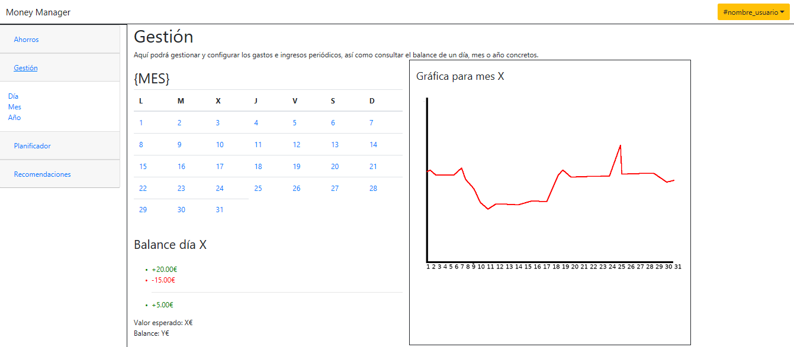
Money Manager
El sistema que hemos desarrollado es una aplicación que permite a los usuarios administrar sus ahorros. Proporcionará un historial de gastos e ingresos para que el usuario pueda tomar decisiones en torno a ello, existiendo la posibilidad de crear planes personalizados a los que dedicar algún porcentaje de sus ingresos con el objetivo de poder “darse un capricho” de la forma más eficiente.
La aplicación está pensada para usarse tanto en formato web como en dispositivos móviles.

Slide 3
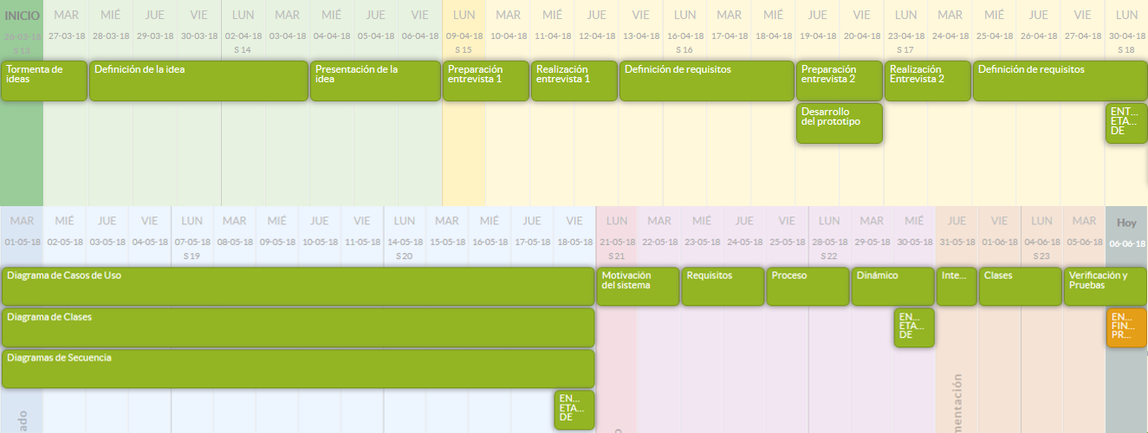
Planificación (I)

Slide 4

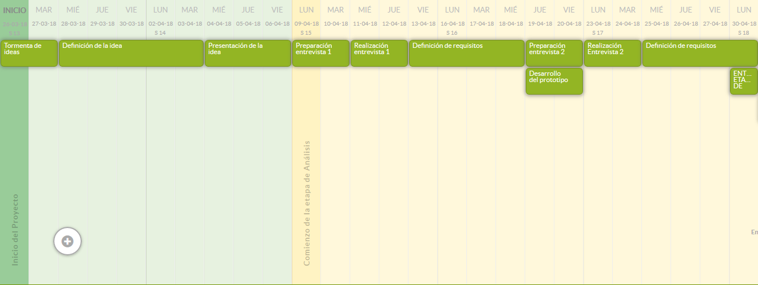
Planificación (II)

Slide 5
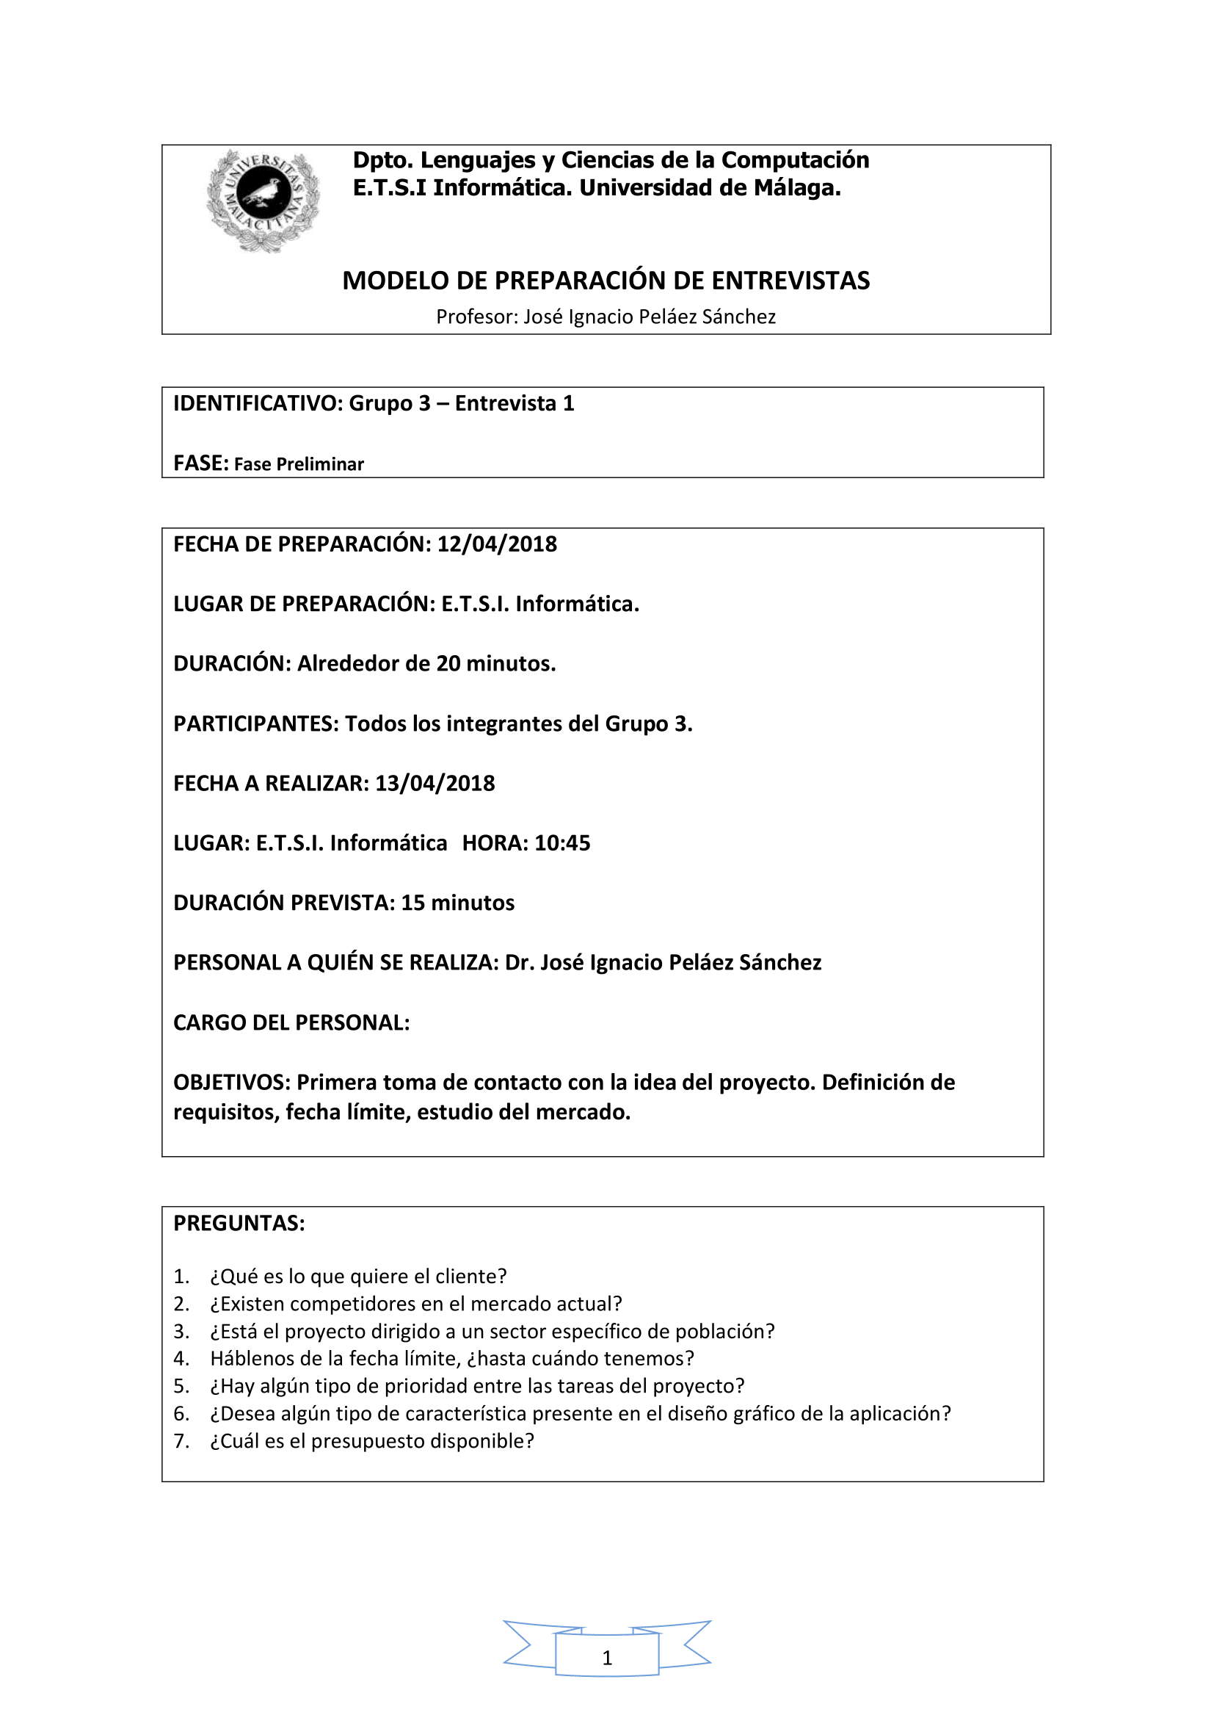
Entrevistas (I)
El objetivo de la primera entrevista fue una primera toma de contacto con el proyecto a desarrollar.
Las preguntas fueron generales y poco concretas, para poder obtener una idea general sobre el producto deseado.
La duración se estimó alrededor de los 15 minutos, dada la poca extensión de las preguntas y la generalidad de las mismas.

Slide 6
Entrevistas (II)
Tras la realización de la entrevista, comenzamos a definir una primera aproximación a los requisitos del sistema, según lo que habíamos conseguido extraer de las respuestas del cliente. Irremediablemente, estos requisitos iniciales no podían ser demasiado concretos, dado el carácter general de las preguntas realizadas, pero sirvieron de base para construir la lista final de requisitos.
En paralelo, se empezó a desarrollar un primer prototipo del sistema para mostrárselo al cliente y ver si el concepto que habíamos captado del producto coincidía con sus expectativas.

Slide 7
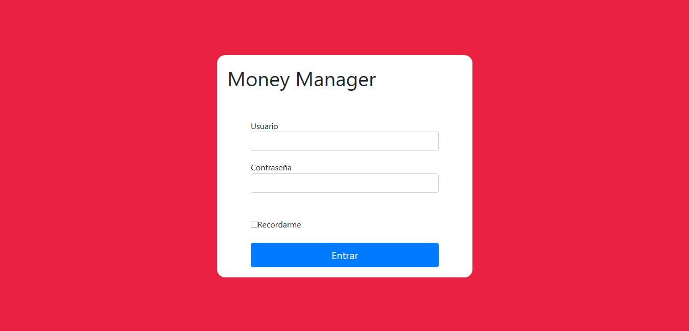
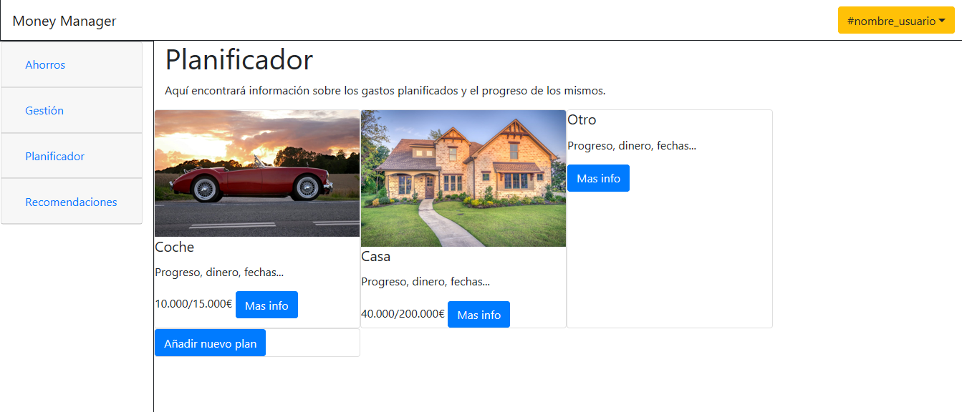
Prototipo

Slide 8
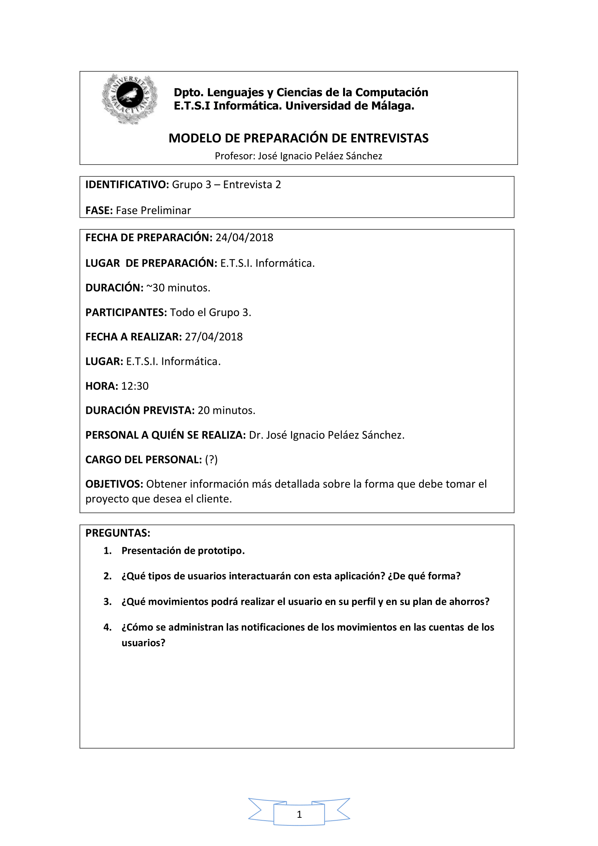
Entrevistas (III)
El objetivo de esta entrevista fue concretar las ideas de la entrevista anterior para poder realizar un análisis del negocio; una lista de requisitos completa y consistente; y poder finalizar la etapa de análisis y comenzar a modelar el sistema.
En este caso las preguntas fueron planteadas para dar información concreta, en contraste con las preguntas generales de la etapa anterior.

Slide 9
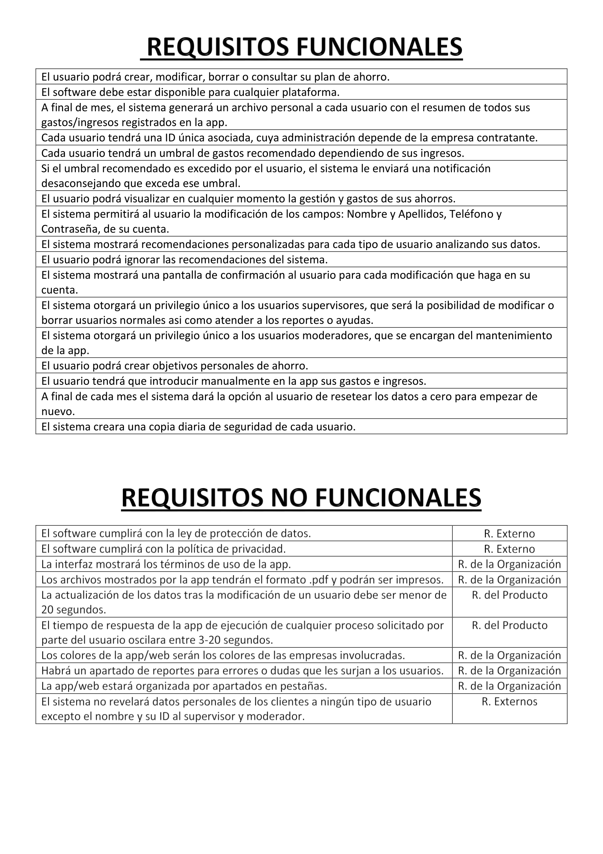
Requisitos
Tras realizar las entrevistas, fueron redactados y catalogados todos los requisitos del producto, sobre los cuales después desarrollaremos todo el sistema.
Por ello es fundamental que estos requisitos estén bien definidos y que tanto desarrolladores como clientes estén de acuerdo con ellos.
La firma del cliente para la aceptación de estos requisitos marca el fin de la etapa de análisis, y el comienzo de la de modelaje.

Slide 10
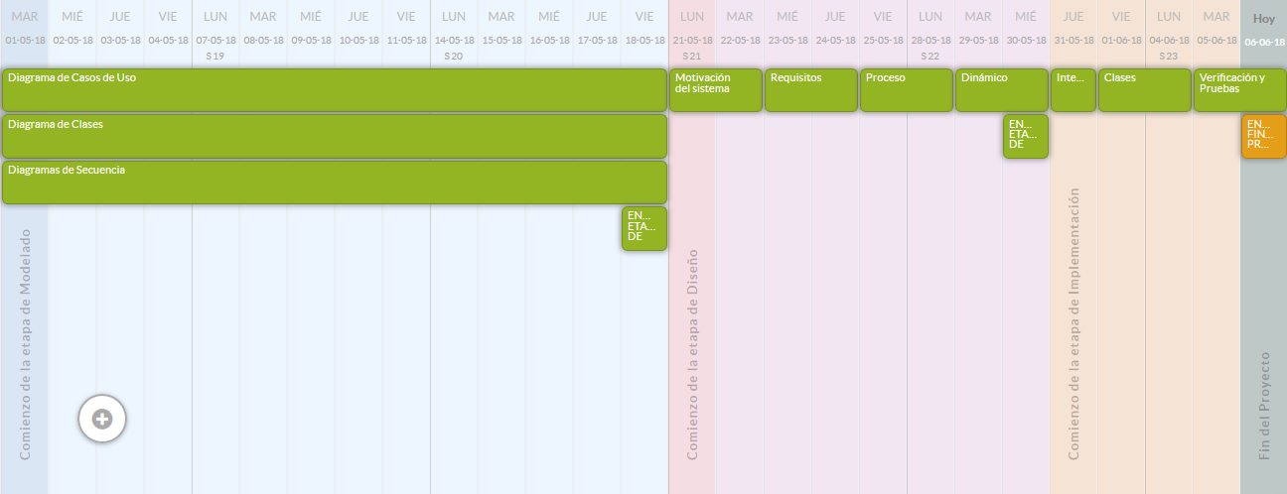
Planificación (III)

Slide 11
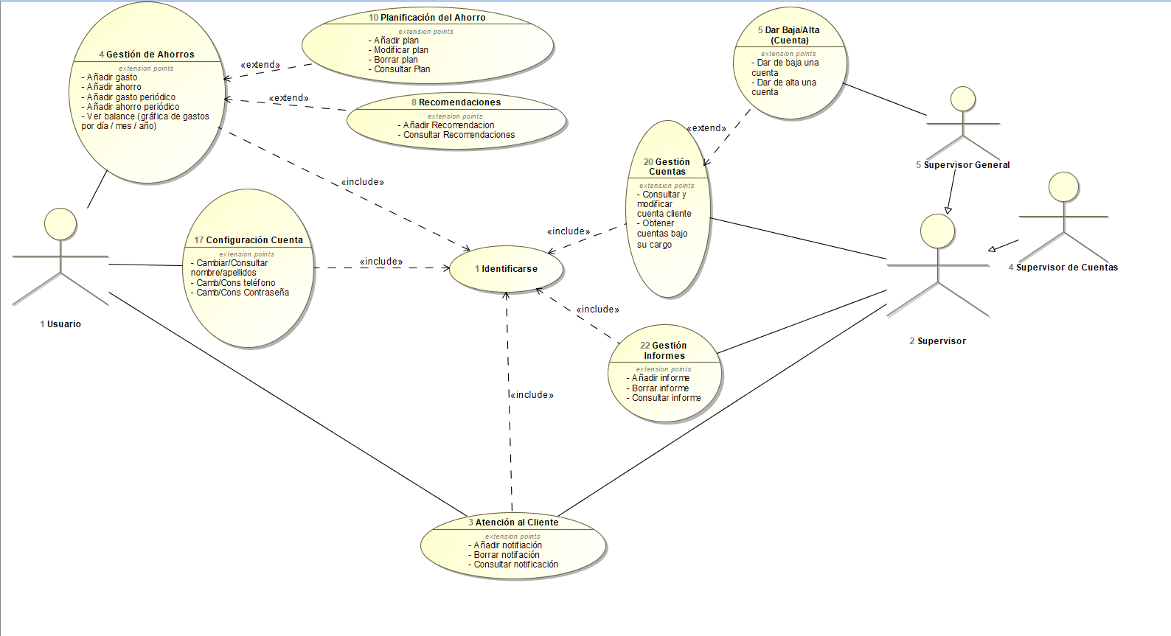
Diagrama de casos de uso

Slide 12
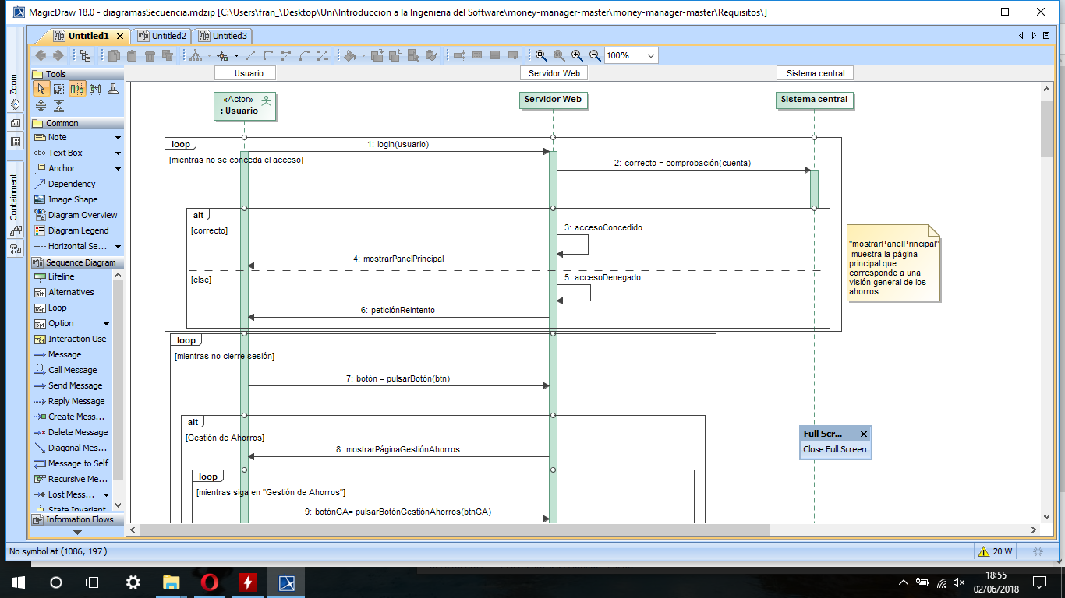
Diagramas de secuencia (I)

Slide 13
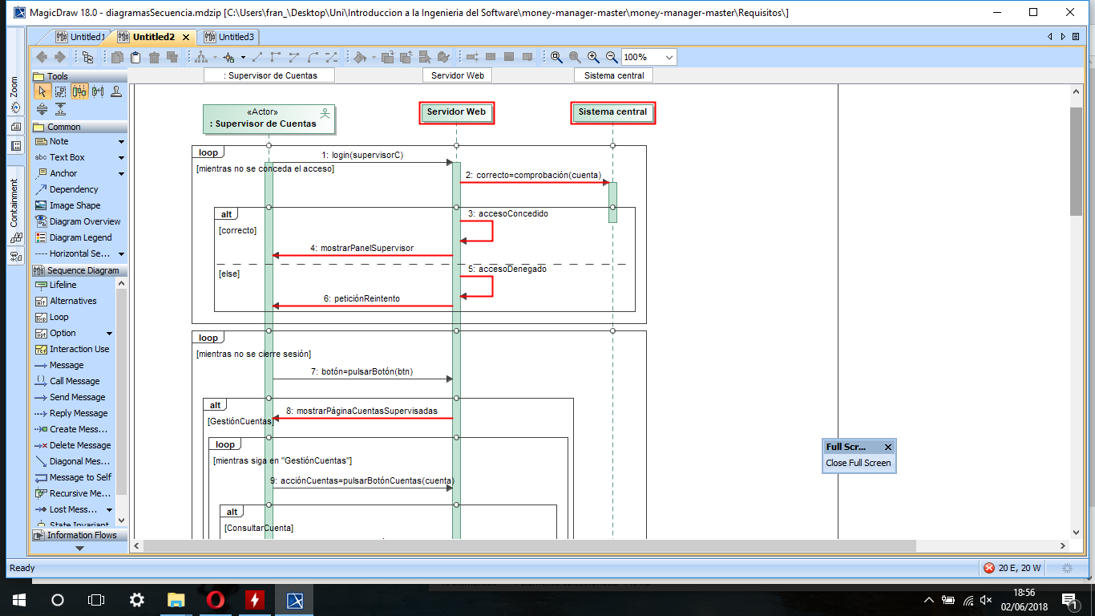
Diagramas de secuencia (II)

Slide 14
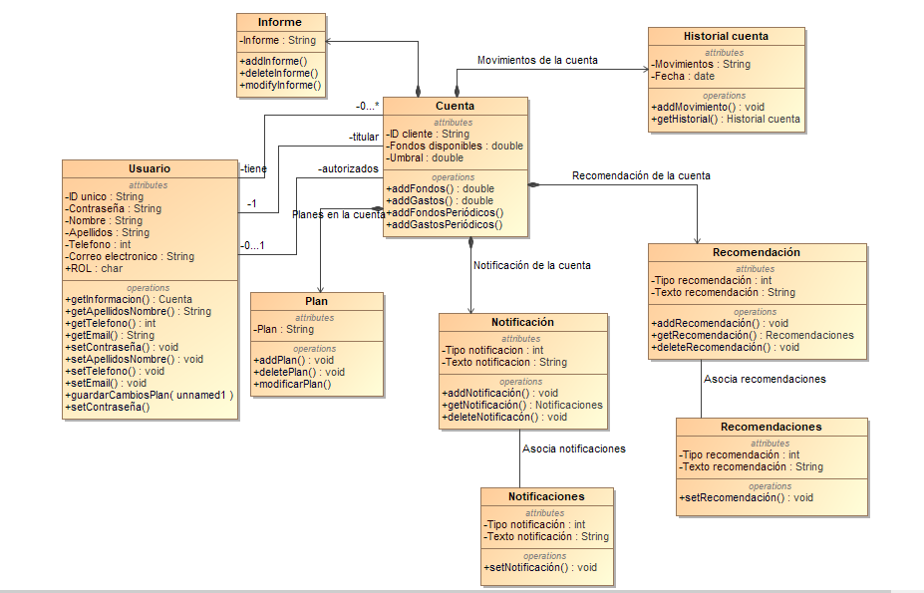
Diagrama de clases

Slide 15
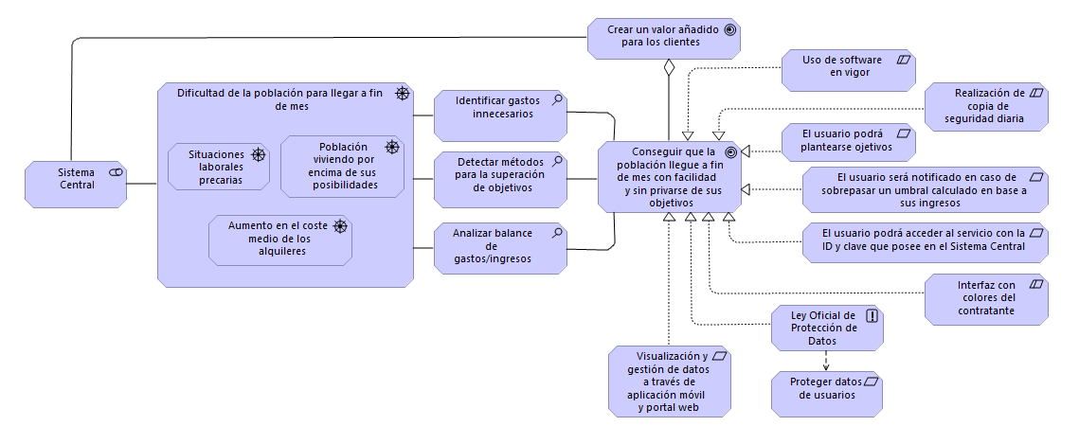
Arquitectura (I)

Slide 16
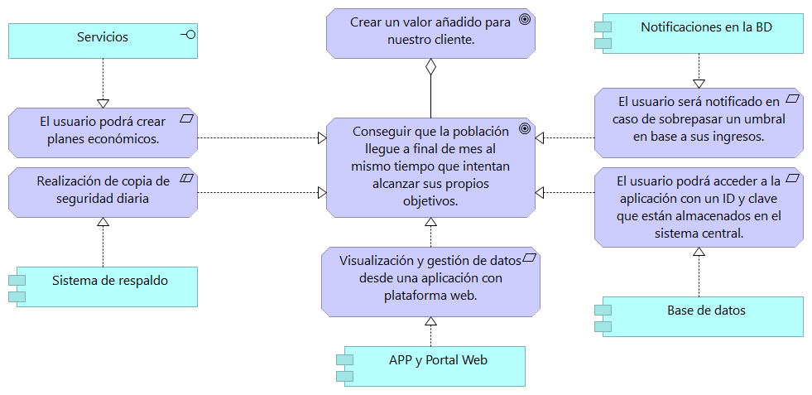
Arquitectura (II)

Slide 17
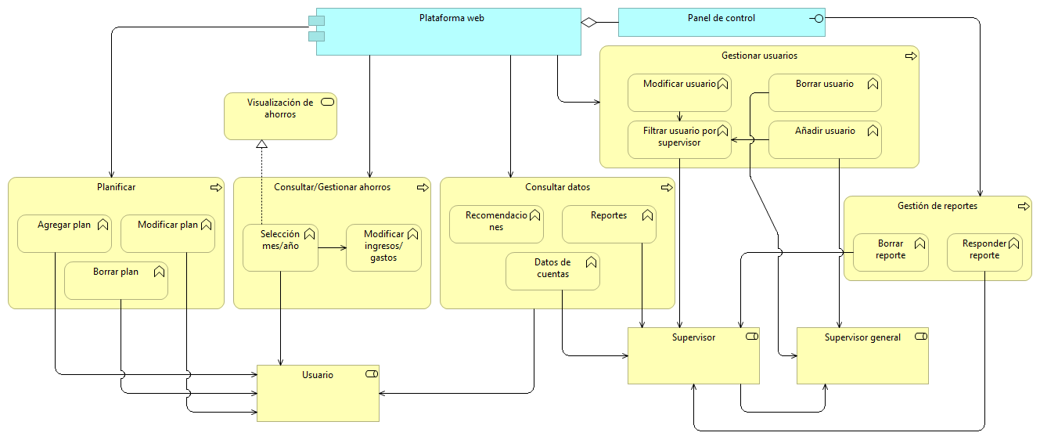
Arquitectura (III)

Slide 18
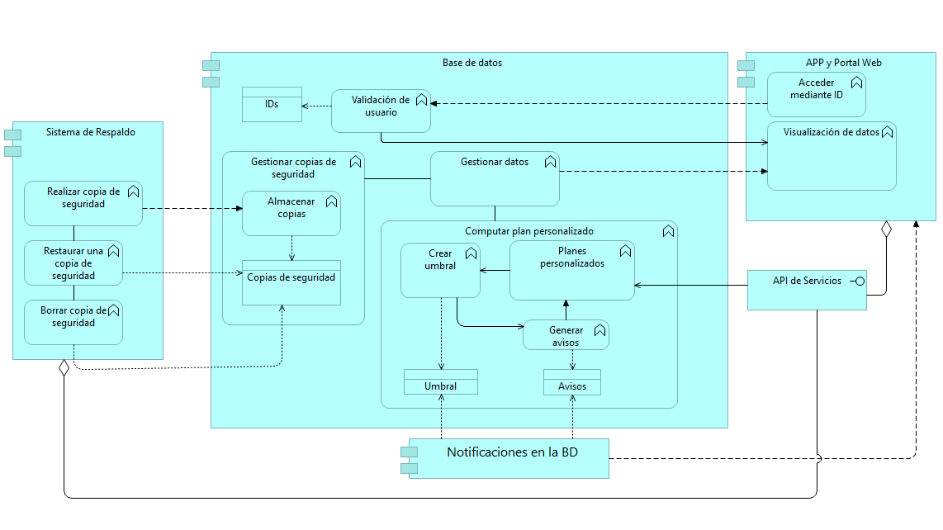
Arquitectura (IV)

Slide 19
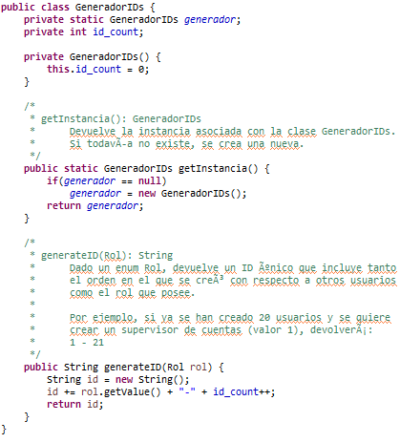
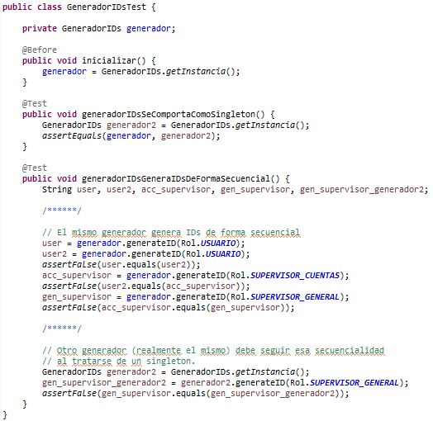
Patrón

Slide 20
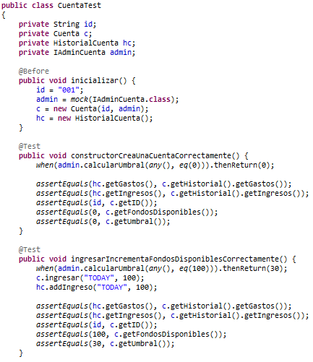
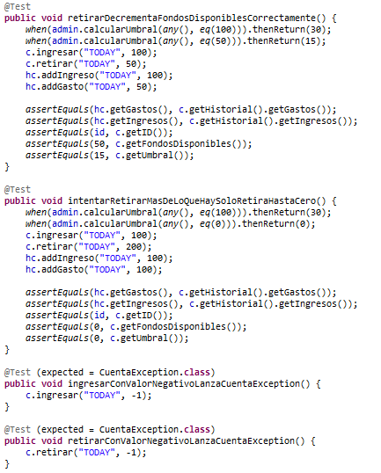
Testing

